Slide 1

PROYECTO “Gestión Bodega de Fármacos Centralizada”
PRESENTACIÓN FINAL CAPSTONE

Slide 2
INTEGRANTE DEL PROYECTO
Nombre: BASTIÁN ALEJANDRO OLIVARES MELGAREJO
Cargo: Gerente Proyecto.
Funcionalidades: Full Stack.

Slide 3
DESCRIPCIÓN DEL PROYECTO
Problema o dolor
La gestión ineficiente de la bodega de fármacos central, causando una falta de trazabilidad y control, procesos lentos y propensos a errores en los despachos de los fármacos.
Propuesta de solución
Desarrollar una plataforma web que mejore el control del inventario de los fármacos, optimice los despachos y minimice las perdidas por vencimiento.

Slide 4
Objetivo General
Desarrollar una plataforma de gestión de bodega de fármacos centralizada para optimizar el control de stock y vencimientos.
Objetivos Específicos
-Reducir en un 80% las pérdidas por vencimiento de fármacos mediante alertas y monitoreo de stock en 2 meses.
-Asegurar que el 95% de las notificaciones de vencimiento sean enviadas con al menos 15 días de anticipación en 1 mes.
-Asegurar que el 100% de los fármacos almacenados tengan un registro de lote y fecha de vencimiento actualizado en 3 meses.

Slide 5
Alcances y limitaciones del proyecto
Alcance:
Gestión de inventario.
Módulo de órdenes.
Sistema de alertas automáticas.
Gestión de usuarios.
Generación de reportes.
Limitaciones:
No contempla funcionalidad offline.
No gestiona ubicación del fármaco en la bodega.
No gestiona inventario de bodegas dependientes.

Slide 6
Metodología de trabajo para el desarrollo del proyecto
El proyecto se desarrolló con la metodología cascada, la cual se dividió en 5 fases secuenciales.
Las fases del proyecto fueron: Análisis de requerimientos, diseño del sistema, desarrollo, pruebas y despliegue.
La metodología permitió avanzar de forma estructurada y garantizo que cada fase se validara antes de pasar a la siguiente.

Slide 7
Cronograma para el desarrollo del proyecto
Nombre de tarea | Duración | Comienzo | Fin
GBFC | 98 días | mié 02-04-25 | vie 15-08-25
Fase 1: Análisis | 9 días | mié 02-04-25 | lun 14-04-25
Levantamiento de requerimientos | 3 días | mié 02-04-25 | vie 04-04-25
Definición de módulos | 3 días | lun 07-04-25 | mié 09-04-25
Creación de casos de usos | 2 días | jue 10-04-25 | vie 11-04-25
Análisis de requerimientos | 1 día | lun 14-04-25 | lun 14-04-25
Definición de requisitos completa | 0 días | lun 14-04-25 | lun 14-04-25
Fase 2: Diseño | 12 días | mar 15-04-25 | mié 30-04-25
Diseño de arquitectura | 3 días | mar 15-04-25 | jue 17-04-25
Diseño de base de datos | 3 días | vie 18-04-25 | mar 22-04-25
Definición de reglas del negocio | 2 días | mié 23-04-25 | jue 24-04-25
Diseño de interfaces de usuario | 4 días | vie 25-04-25 | mié 30-04-25
Diseño del sistema finalizado | 0 días | mié 30-04-25 | mié 30-04-25

Slide 8
Cronograma para el desarrollo del proyecto
Nombre de tarea | Duración | Comienzo | Fin
Fase 3: Desarrollo | 61 días | jue 01-05-25 | jue 24-07-25
Creación de tablas y relaciones en supabase | 7 días | jue 01-05-25 | vie 09-05-25
Configuración de autenticación y políticas RLS | 5 días | lun 12-05-25 | vie 16-05-25
Implementación de lógica de stock y lotes | 5 días | lun 19-05-25 | vie 23-05-25
Implementación de lógica de solicitudes | 5 días | lun 26-05-25 | vie 30-05-25
Creación de función automática para alertas/notificaciones | 5 días | lun 02-06-25 | vie 06-06-25
Registro y monitoreo de acciones usando funciones y triggers | 5 días | lun 09-06-25 | vie 13-06-25
Finalización Backend | 0 días | vie 06-06-25 | vie 06-06-25
Creación de Login | 3 días | lun 16-06-25 | mié 18-06-25
Creación de formulario de ingreso de fármacos. | 4 días | jue 19-06-25 | mar 24-06-25
Implementación de reportes de stock y vencimientos | 5 días | mié 25-06-25 | mar 01-07-25
Creación del módulo de gestión de usuarios | 5 días | mié 02-07-25 | mar 08-07-25
Conexión con supabase | 3 días | mié 09-07-25 | vie 11-07-25
Validación de formularios | 5 días | lun 14-07-25 | vie 18-07-25
Manejo de errores | 4 días | lun 21-07-25 | jue 24-07-25
Finalización Frontend | 0 días | jue 24-07-25 | jue 24-07-25

Slide 9
Cronograma para el desarrollo del proyecto
Nombre de tarea | Duración | Comienzo | Fin
Fase 4: Pruebas | 14 días | vie 25-07-25 | mié 13-08-25
Creación plan de pruebas | 3 días | vie 25-07-25 | mar 29-07-25
Pruebas unitarias en cada módulo. | 3 días | mié 30-07-25 | vie 01-08-25
Pruebas de integración | 3 días | lun 04-08-25 | mié 06-08-25
Corrección de errores | 3 días | jue 07-08-25 | lun 11-08-25
Revisión de cumplimiento de requerimientos funcionales. | 2 días | mar 12-08-25 | mié 13-08-25
Pruebas finalizadas | 0 días | mié 13-08-25 | mié 13-08-25
Fase 5: Despliegue | 2 días | jue 14-08-25 | vie 15-08-25
Despliegue del sistema | 2 días | jue 14-08-25 | vie 15-08-25
Entrega Final | 0 días | vie 15-08-25 | vie 15-08-25

Slide 10
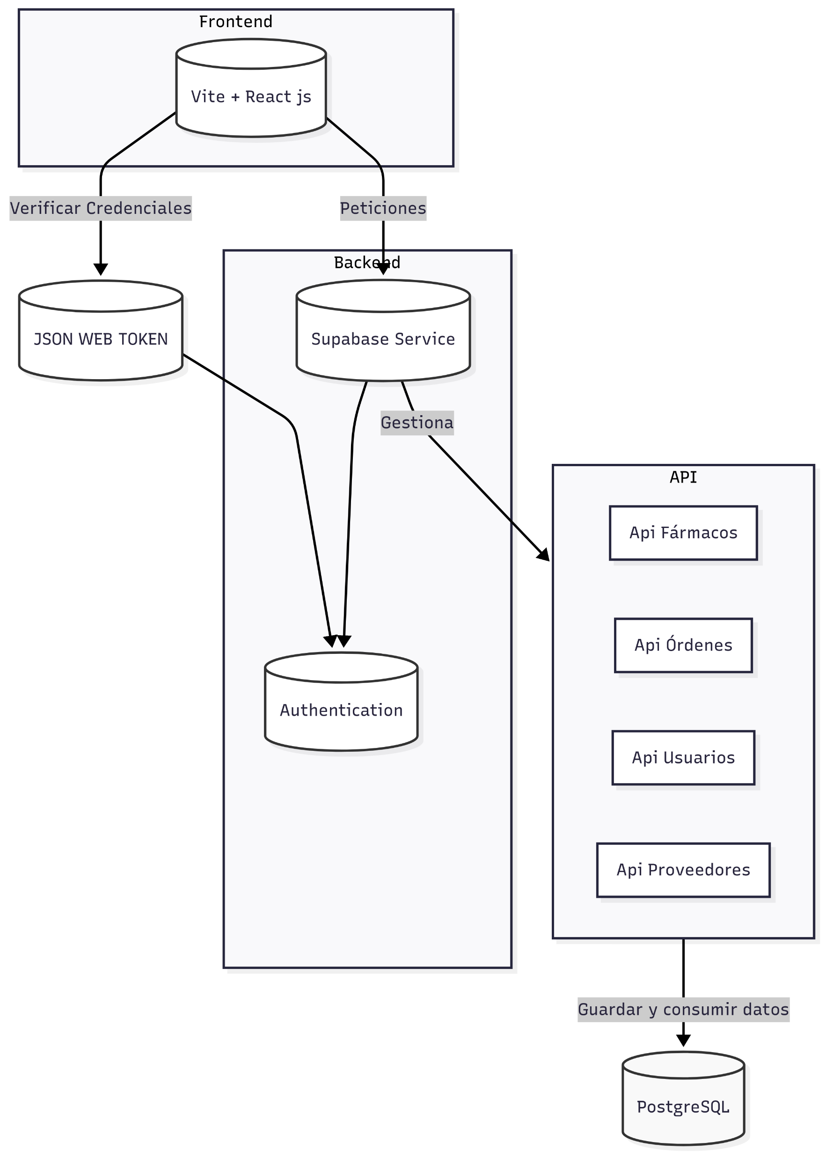
Arquitectura del software

Slide 11
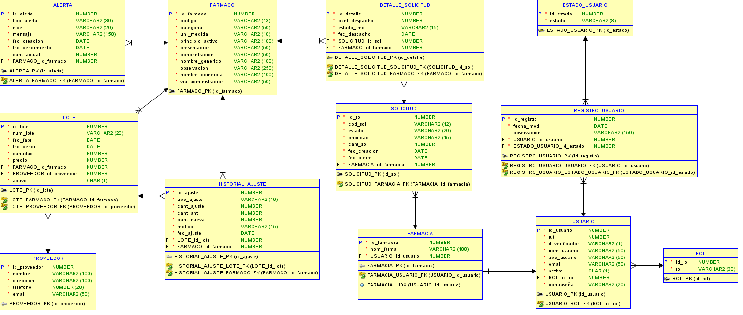
Modelo de datos

Slide 12





Tecnologías utilizadas
Vite.
React.
Supabase.
PostgreSQL.
Oracle Datamodeler.

Slide 13
Resultados obtenidos
Implementación de una plataforma web.
Mejora en la trazabilidad de los fármacos.
Minimización de pérdidas por vencimientos.
Gestión de usuarios mediante roles.
Generación de reportes en formato pdf.

Slide 14
DEMOSTRACIÓN DEL RESULTADO DEL PROYECTO

Slide 15
PREGUNTAS DE LA COMISIÓN

